Slide 1
Chủ đề 1: Gia đình
Bài 5: Ôn tập chủ đề về gia đình
Notes:
Bài giảng thiết kế bởi: Hương Thảo - tranthao121004@gmail.com
1

Slide 2
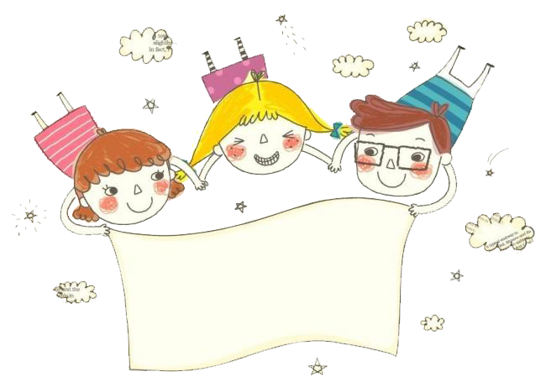
Tiết 1
Notes:
Bài giảng thiết kế bởi: Hương Thảo - tranthao121004@gmail.com

Slide 3
Em thường làm gì vào ngày sinh nhật của ông bà, bố mẹ, anh chị?
Em thường làm gì để ông bà, bố mẹ vui?
Notes:
Bài giảng thiết kế bởi: Hương Thảo - tranthao121004@gmail.com

Slide 4
1. Cùng hoàn thành sơ đồ sau
Ăn chín, uống sôi
Chế biến thực phẩm nhiệt độ thích hợp
Các con
Giáo viên
Rửa bát
Kĩ sư
Notes:
Bài giảng thiết kế bởi: Hương Thảo - tranthao121004@gmail.com

Slide 5
2. Kể tên những việc làm thể hiện sự quan tâm đến bà của gia đình Hoa
Viết thiệp sinh nhật cho bà
Tặng quà và chúc mừng sinh nhật bà
Chọn khăn tặng bà
Notes:
Bài giảng thiết kế bởi: Hương Thảo - tranthao121004@gmail.com

Slide 6
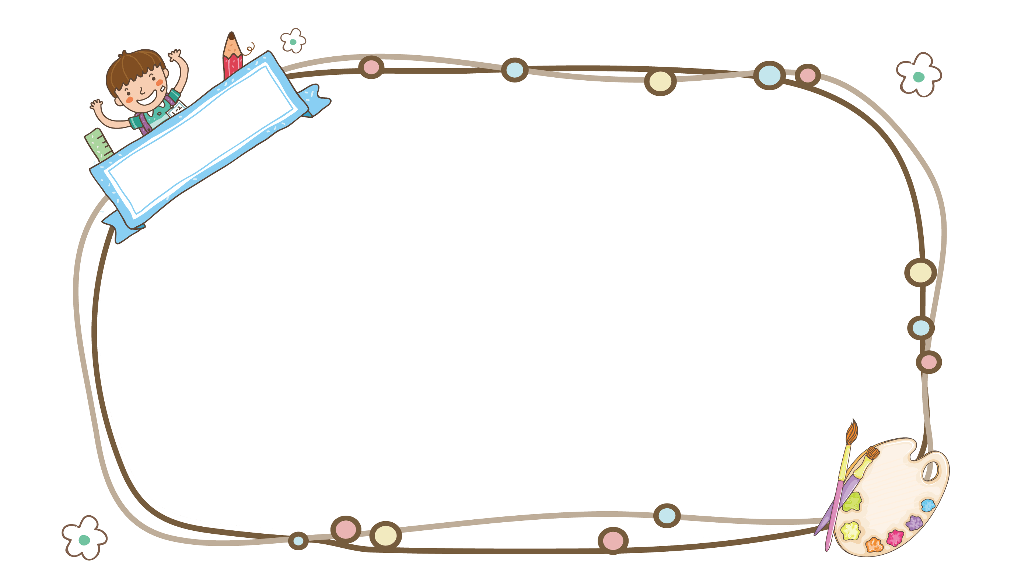
Tổng kết:
Em thích nhất nội dung nào trong chủ đề Gia đình? Vì sao em thích nội dung đó?
Notes:
Bài giảng thiết kế bởi: Hương Thảo - tranthao121004@gmail.com
6

Slide 7
Bài tập về nhà
Sưu tầm tranh ảnh về gia đình, về an toàn vệ sinh thực phẩm, về nghề nghiệp yêu thích

